Slide 1
算法分析与设计
Analysis and Design of Computer Algorithms
第九章 贪婪技术
Greedy Technique
杨春明
© School of Computer Science and Technology, SWUST

Slide 2
贪婪技术(Greedy Technique)
教学内容
  贪婪技术定义及其解题步骤
  背包问题的贪婪策略(Knapsack Problem)
  Prim算法
  Kruskal算法
  Dijkstra算法
  哈夫曼树(Huffman Trees)
要求
  掌握贪婪技术的原理、效率分析方法，以及在常见问题问题中的应用。
http://www.mryang.org/
© School of Computer Science and Technology, SWUST

Slide 3
找零钱问题(change-making problem)
用当地面额为d₁>d₂>…>d_{m}的最少数量的硬币找出金额为n的零钱。
如d₁=25,d₂=10,d₃=5,d₄=1，n=48
该问题的一个解是：
  1个25，2个10，3个1，且该解是最优的。
这种方法称为贪婪法，建议通过一系列步骤来构造问题的解，每一步对目前构造的部分解做一个扩展，直到获得问题的完全解。
必须满足：可行、局部最优、不可取消
http://www.mryang.org/
© School of Computer Science and Technology, SWUST

Slide 4
贪婪技术(Greedy Technique)
某一问题的n个输入
A(1) | A(2) | … | A(n-1) | A(n)
是A的一
个子集
满足一定
的条件
约束条件
B₁(1) | B₁(2) | … | B₁(m)
…
B_{k}(1) | B_{k}(2) | … | B_{k}(m)
取极值
该问题的一种解（可行解）
最优解
目标函数
http://www.mryang.org/
© School of Computer Science and Technology, SWUST

Slide 5
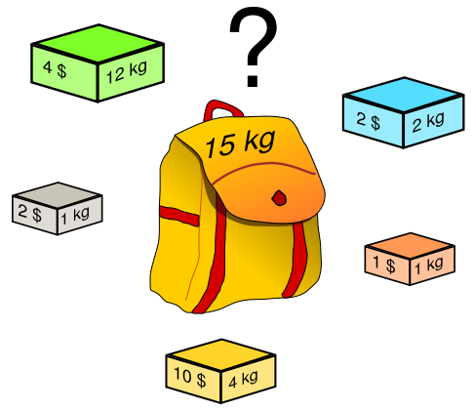
背包问题(Knapsack Problem)
问题描述
  已知有n种物品和一个可容纳W重量的背包，每种物品I的重量为w_{i}，假定将物品I的某一部分x_{i}放入背包就会得到p_{i}x_{i}的效益(0≤x_{i}≤1, p_{i}>0) ，采用怎样的装包方法才会使装入背包物品的总效益为最大呢？
问题的形式描述
  极大化 ∑ p_{i}x_{i}
  约束条件 ∑ w_{i} x_{i} ≤W
  0≤x_{i}≤1, p_{i}>0, w_{i}>0, 1≤i≤n
1≤i≤n
1≤i≤n
http://www.mryang.org/
© School of Computer Science and Technology, SWUST

Slide 6
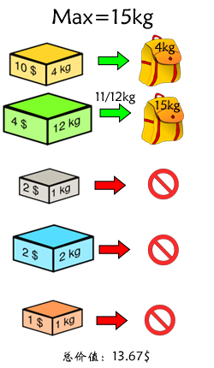
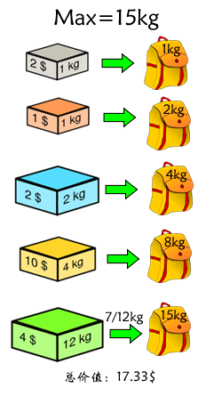
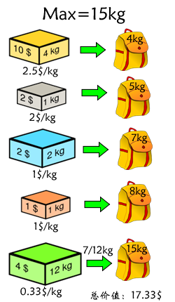
背包问题(Knapsack Problem)
方案1：按物品价值降序装包
方案2：按物品重量升序装包
方案3：按物品价值与重量比值的降序装包
http://www.mryang.org/
© School of Computer Science and Technology, SWUST

Slide 7
贪婪策略最优解的证明
基本思想
  设X={x₁,x₂,...,x_{n}}为贪婪策略得到的解
  设Y={y₁,y₂,...,y_{n}}为该问题的最优解
  很明显，X≠Y，如果成立，则不用证明了。
  证明过程：
    依次比较X和Y中的每个元素，如果发现不一样，则用X中的替换Y中相应元素，比较完后得到一个新的解Y’=X
    此时，如能证明Y’的最优值就是Y的最优值或者比Y还好，则说明X就是最优解。
http://www.mryang.org/
© School of Computer Science and Technology, SWUST

Slide 8
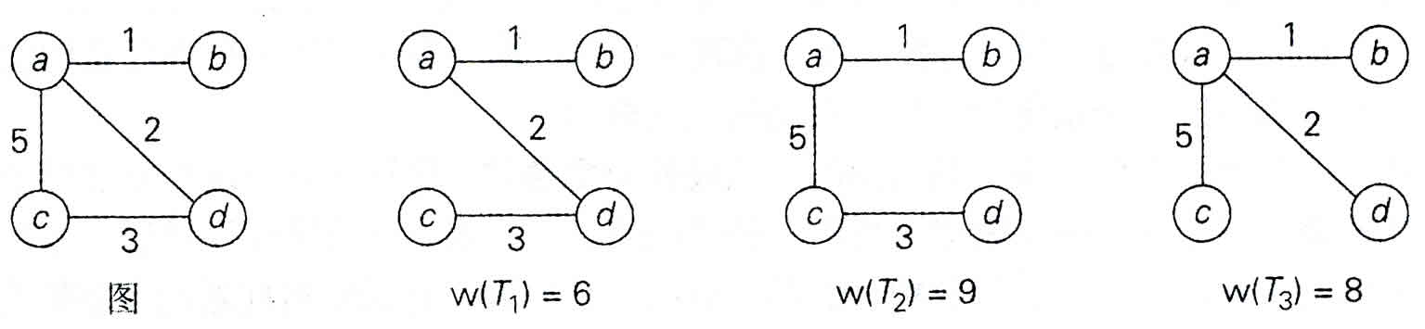
Prim算法
连通图的一棵生成树是包含图的所有定点的连通无环子图（一棵树）。
加权连通图的一棵最小生成树是图的一棵权重最小的生成树。
http://www.mryang.org/
© School of Computer Science and Technology, SWUST

Slide 9
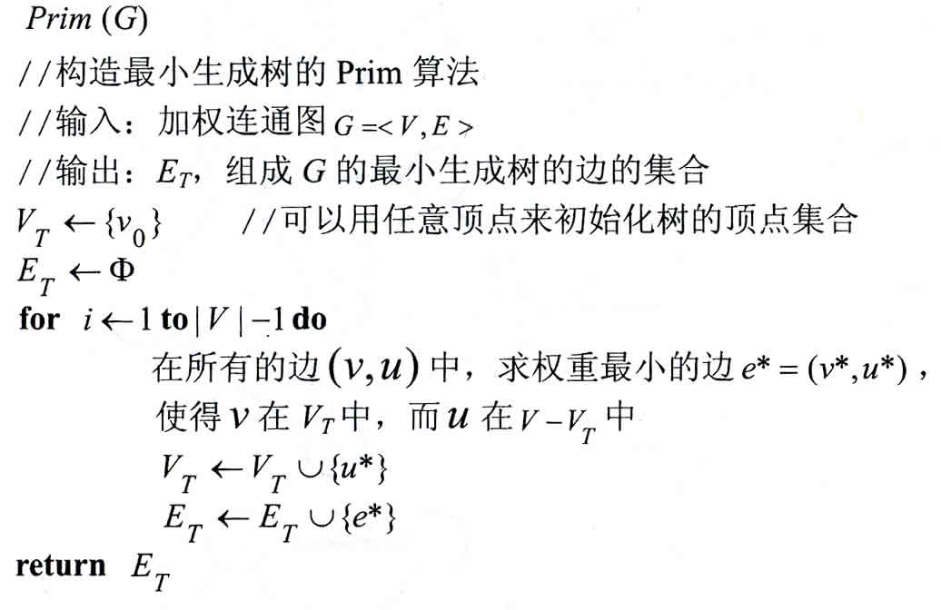
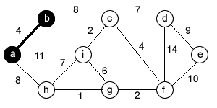
Prim算法
http://www.mryang.org/
© School of Computer Science and Technology, SWUST

Slide 10
Prim算法
为了知道连接树中顶点的最短边的信息，可以把不在树中的顶点分为两个集合，“边缘”集合和“不可见”集合。
边缘集合只包括那些不在树中，但至少和树中一个顶点相邻的顶点。
图中所有其他顶点都是不可见顶点。
确定了一个加入树中的顶点u后，需要两步操作
  把u*从集合V-V_{T}移动到树的顶点集合中
  对于集合V-V_{T}中每个剩下的顶点u，如果它用一条比u的当前距离标记更短的边和u*相连，分别把它的标记更新为u*以及u*与u之间边的权重。
http://www.mryang.org/
© School of Computer Science and Technology, SWUST

Slide 11
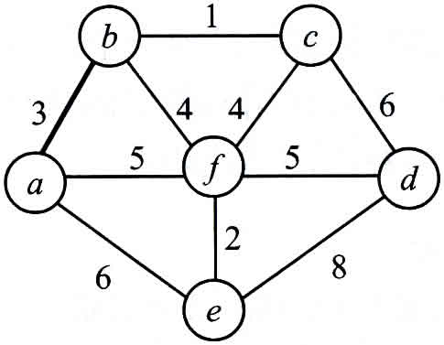
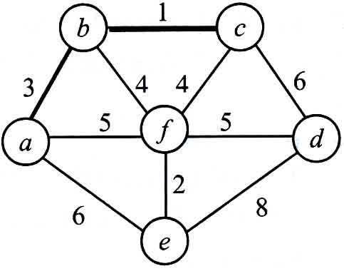
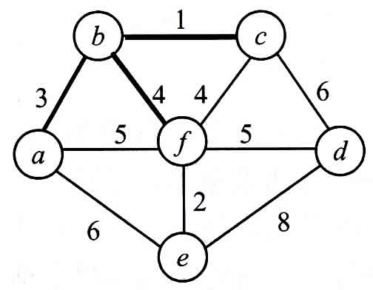
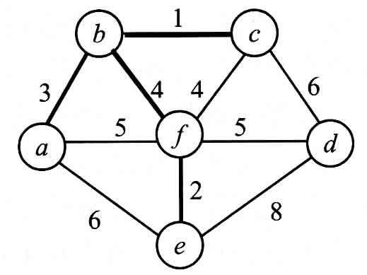
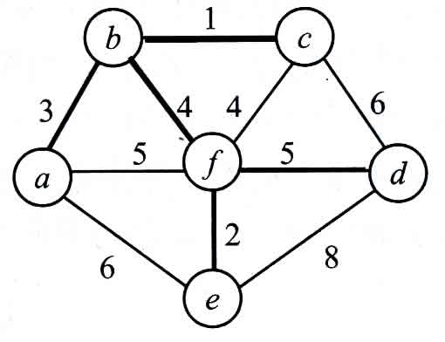



Prim算法实例
http://www.mryang.org/
© School of Computer Science and Technology, SWUST

Slide 12
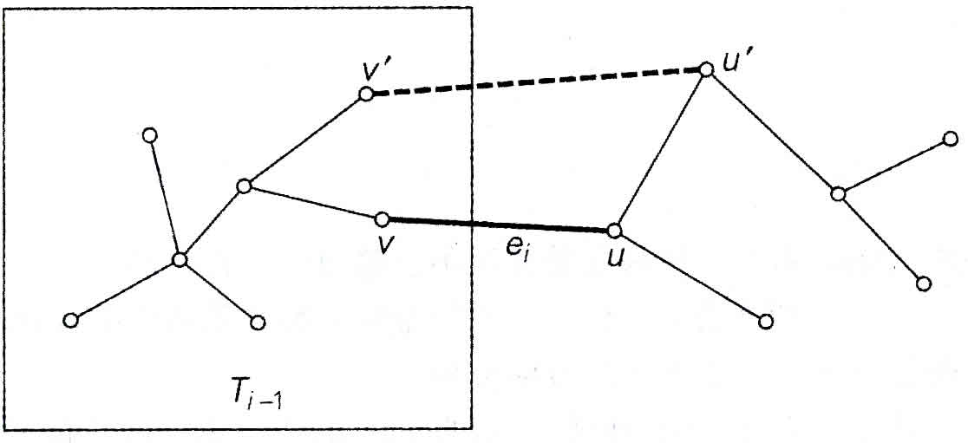
Prim算法是否能产生一个最优解
用归纳法和反证法来证明：
假设Ti-1是某些最小生成树T的一部分，我们需要证明，通过Prim算法从Ti-1成生的Ti也是一棵最小生成树的一部分。
http://www.mryang.org/
© School of Computer Science and Technology, SWUST

Slide 13
Kruskal算法
Kruskal算法把一个加权连通图G=<V,E>的最小生成树看作是一个具有|V|-1条边的无环子图，并且边的权重和是最小的。
该算法通过对子图的一系列扩展来构造一个最小生成树，这些子图总是无环的，但在算法的中间阶段，并不一定是连通的。
该算法首先将图中边按照权重的非递减顺序进行排序，然后从一个空子图开始，试图安顺序把边加到当前的子图中。
http://www.mryang.org/
© School of Computer Science and Technology, SWUST

Slide 14
Kruskal算法
算法 Kruskal(G)
//构造最小生成树的Kruskal算法
//输入：加权连通图
//输出：E_{T}
按照边的权重w(ei)的非递减顺序对集合E排序
E_{T}←φ; ecounter←0;k←0;
While ecounter<|V|-1
k←k+1
if E_{T}U{e_{ik}}无回路
E_{T}←E_{T} U{e_{ik}};ecounter←ecounter+1;
Return E_{T}
http://www.mryang.org/
© School of Computer Science and Technology, SWUST

Slide 15

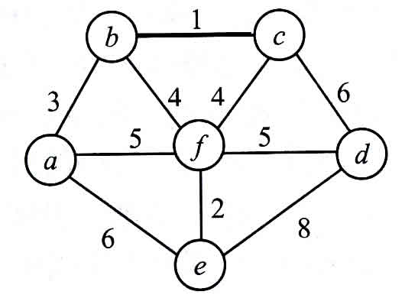
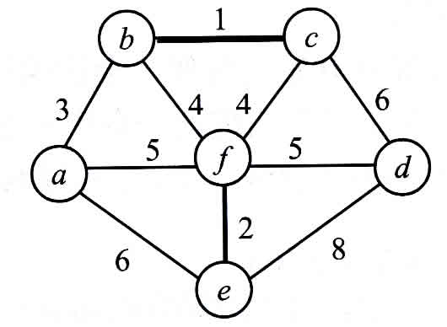
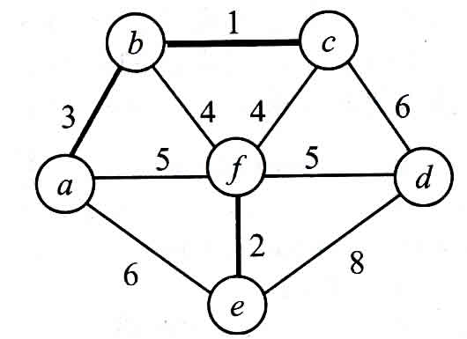
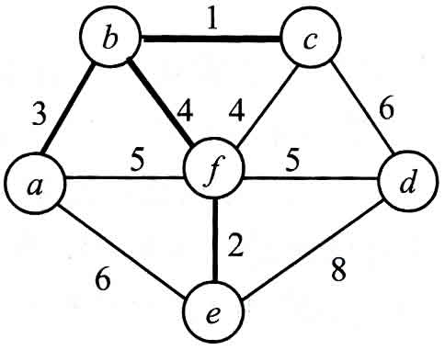
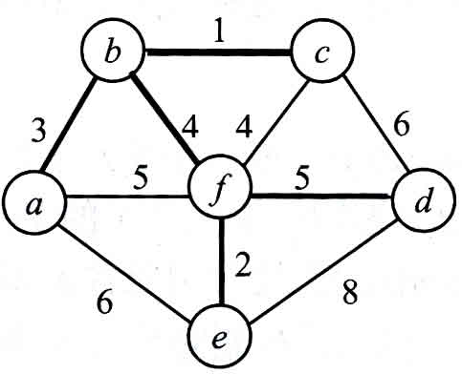
Kruskal算法实例
http://www.mryang.org/
© School of Computer Science and Technology, SWUST

Slide 16
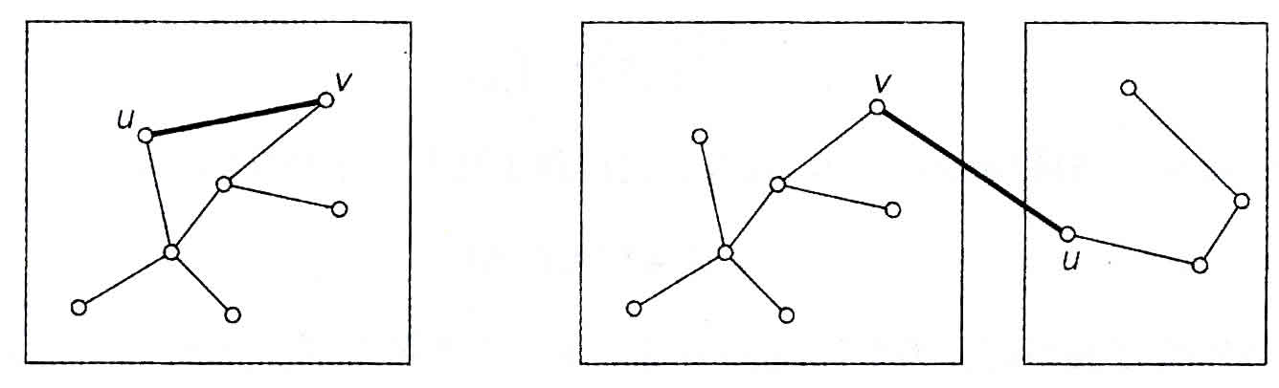
Kruskal算法
链接两个顶点的新边时的可能情况
http://www.mryang.org/
© School of Computer Science and Technology, SWUST

Slide 17
Union-Find（并查）算法
在某个城市里住着n个人，任何两个认识的人不是朋友就是敌人，而且满足：
    我朋友的朋友是我的朋友；
    我敌人的敌人是我的朋友；
已知关于 n个人的m条信息（即某2个人是朋友或者敌人），假设所有是朋友的人一定属于同一个团伙，请计算该城市最多有多少团伙？
http://www.mryang.org/
© School of Computer Science and Technology, SWUST

Slide 18
Union-Find（并查）算法
英文：Disjoint Set，即“不相交集合”
将编号分别为1…N的N个对象划分为不相交集合，在每个集合中，选择其中某个元素代表所在集合。
常见两种操作：
合并两个集合
查找某元素属于哪个集合
http://www.mryang.org/
© School of Computer Science and Technology, SWUST

Slide 19
Union-Find（并查）算法
用编号最小的元素标记所在集合；
定义一个数组 set[1..n] ，其中set[i] 表示元素i 所在的集合；
i
1 | 2 | 3 | 4 | 5 | 6 | 7 | 8 | 9 | 10
1 | 2 | 1 | 4 | 2 | 6 | 1 | 6 | 2 | 2
Set(i)
不相交集合： {1,3,7}, {4}, {2,5,9,10}, {6,8}
http://www.mryang.org/
© School of Computer Science and Technology, SWUST

Slide 20
Union-Find（并查）算法
每个集合用一棵“有根树”表示
  定义数组 set[1..n]
    set[i] = i , 则i表示本集合，并是集合对应树的根
    set[i] = j, j<>i, 则 j 是 i 的父节点.
i
1 | 2 | 3 | 4 | 5 | 6 | 7 | 8 | 9 | 10
1 | 2 | 3 | 2 | 1 | 3 | 4 | 3 | 3 | 4
Set(i)
2
1
3
4
5
7
10
6
8
9
http://www.mryang.org/
© School of Computer Science and Technology, SWUST

Slide 21
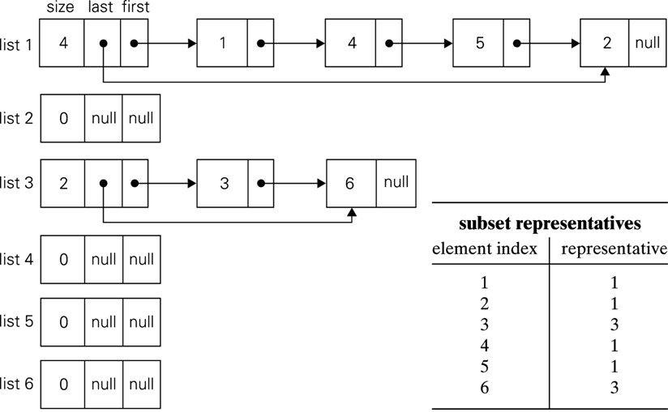
Union-Find（并查）算法
http://www.mryang.org/
© School of Computer Science and Technology, SWUST

Slide 22
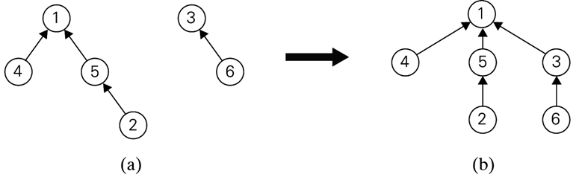
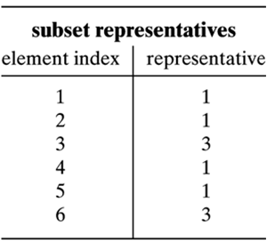
快速求并
http://www.mryang.org/
© School of Computer Science and Technology, SWUST

Slide 23
Dijkstra算法
(single-source shortest-paths problem)
已知一个n结点的有向图G=(V,E)和边的权函数c(e)，求由G中某指定结点v₀到其他各个结点的最短路径。
45
50
10
v₄
v₀
v₁
 | 路径 | 长度
(1) | v₀v₂ | 10
(2) | v₀v₂v₃ | 25
(3) | v₀v₂v₃v₁ | 45
(4) | v₀v₄ | 45
15
10
35
30
20
20
v₂
v₃
v₅
15
3
http://www.mryang.org/
© School of Computer Science and Technology, SWUST

Slide 24
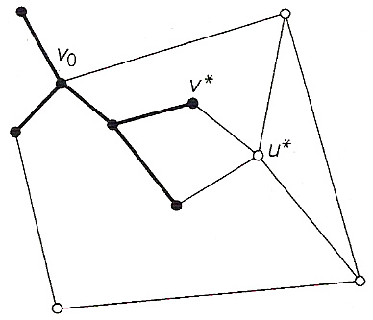
产生最短路径的贪心策略
逐条构造这些最短路径;
假定已构造了i条最短路径，则下面要构造的路径应该是下一条最短的最小长度路径。
生成从v₀到所有其它结点的最短路径的贪心方法就是按照路径长度的非降次序生成这些路径。
http://www.mryang.org/
© School of Computer Science and Technology, SWUST

Slide 25
产生最短路径的贪心策略
给每一个顶点附加两个标记：
  数字d指出目前为止的最短路径长度
  另一个标记当前构造出来的树中标出顶点的父母
在确定了加入树中的顶点v*以后，还要做两个操作：
  把u*从边缘集合移到树顶点集合
  对于余下的每一个边缘顶点u，如果通过权重为w(u*,u)的边和u*相连，当d_{u*}+w(u*,u)<d_{u}时，把u的标记分别更新为u*和d_{u*}+w(u*,u)。
http://www.mryang.org/
© School of Computer Science and Technology, SWUST

Slide 26
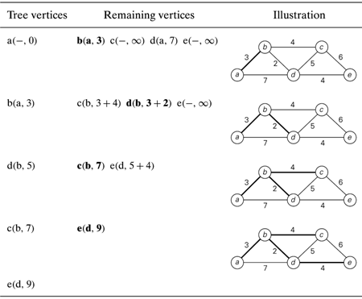
http://www.mryang.org/
© School of Computer Science and Technology, SWUST

Slide 27
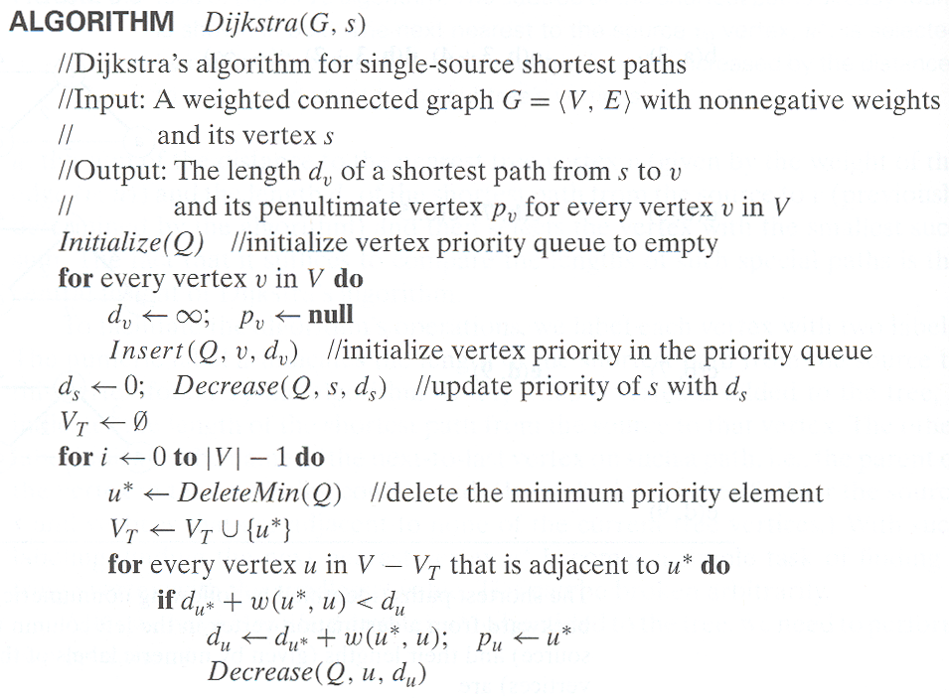
算法实例
数组Θ(|V|²)，
邻接表Θ(|E|log|V|)
http://www.mryang.org/
© School of Computer Science and Technology, SWUST

Slide 28
哈夫曼树(Huffman Trees)
使用此算法可对字符进行变长编码。
算法的贪心策略是每次选择概率最小的两个节点来构造一棵二叉树，依次下去，把所有节点包含进来后，就形成了一棵最优二叉树。
思考
  算法的效率？
  与动态规划的最优二叉树构造算法比较？
http://www.mryang.org/
© School of Computer Science and Technology, SWUST

Slide 29
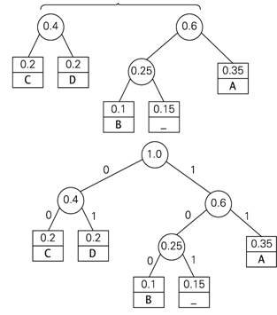
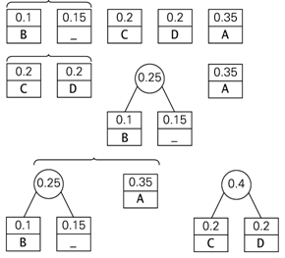
哈夫曼树(Huffman Trees)

Slide 30
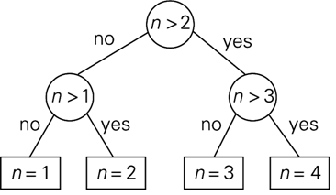
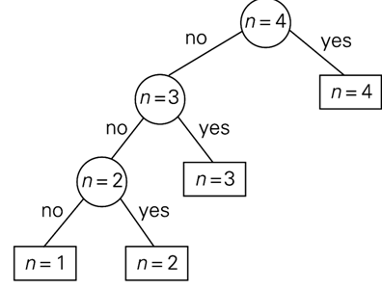
哈夫曼树(Huffman Trees)

Slide 31
带有限期的作业排序
问题描述
  假定只能在一台机器上处理n个作业，每个作业均可在单位时间内完成；又假定每个作业I都有一个截止期限d_{i}>0(是整数)，当且仅当作业i在它的期限截止之前被完成时，则获得p_{j}>0的效益。
  这个问题的一个可行解是这n个作业的一个子集合J，J中的每个作业都能在各自的截止期限之前完成，可行解的效益值是J中这些作业的效益之和∑p。具有最大效益值的可行解就是最优解。
http://www.mryang.org/
© School of Computer Science and Technology, SWUST

Slide 32
带有限期的作业排序实例
例3.2 n=4,(p₁,p₂,p₃,p₄)=(100,10,15,20)和(d₁,d₂,d₃,d₄)=(2,1,2,1),这个问题可能的可行解和他们的效益值为：
 | 可行解 | 处理顺序 | 效益值
① | （1） | 1 | 100
② | （2） | 2 | 10
③ | （3） | 3 | 15
④ | （4） | 4 | 20
⑤ | （1，2） | 2，1 | 110
⑥ | （1，3） | 1，3或3，1 | 115
⑦ | （1，4） | 4，1 | 120
⑧ | （2，3） | 2，3 | 25
⑨ | （3，4） | 4，3 | 35
http://www.mryang.org/
© School of Computer Science and Technology, SWUST

Slide 33
带限期的作业排序算法
为了得到最优解，应制定如何选择下一个作业的量度标准，利用贪心策略，使得所选择的下一个作业在这种量的下达到最优。
可把目标函数∑p作为量度，则下一个要计入的作业将是使得在满足所产生的J是一个可行解的限制条件下使∑p得到最大增加的作业，这秩序将p_{i}按降序来排列就可以了。
http://www.mryang.org/
© School of Computer Science and Technology, SWUST

Slide 34
带限期的作业排序算法
作业按p₁≥ p₂≥ …≥ p_{n}的次序输入：
Procedure GREEDY_JOB(D,J,n)
J←{1}
for I←2 to n do
if J∪{I}的所有作业都能在他们的截止期限前完成
then J←J∪{I}
endif
repeat
End GREEDY_JOB
http://www.mryang.org/
© School of Computer Science and Technology, SWUST

Slide 35
更快的作业排序算法实例
n=5,(p1,…,p5)=(20,15,10,5,1)和(d1,…,d5)=(2,2,1,3,3)
J | 已分配的时间片 | 正被考虑的作业 | 动作
Φ
无
1
分配[1,2]
{1}
[1,2]
2
分配[0,1]
{1,2}
[0,1][1,2]
3
不适合,舍弃
{1,2}
[0,1][1,2]
4
分配[2,3]
{1,2,4}
[0,1][1,2][2,3]
5
舍弃
http://www.mryang.org/
© School of Computer Science and Technology, SWUST

Slide 36
贪婪技术小结
贪婪技术建议通过一系列步骤来构造问题的解，每一步对目前构造的部分解做一个扩展，直到获得问题的完整解为止。核心是：每一步选择都必须满足可行、局部最优、不可取消原则。
Prim算法
Kruskal算法
Dijkstra算法
http://www.mryang.org/
© School of Computer Science and Technology, SWUST

